Slide 1
ElasticSearch 한글 검색

Slide 2
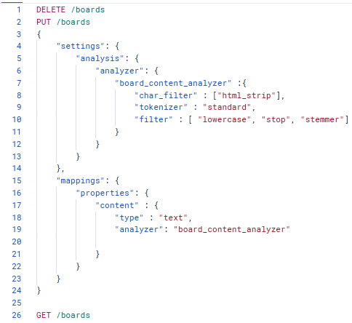
실습 Board 인덱스 및 맵핑 설정

Slide 3

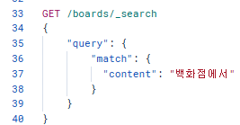
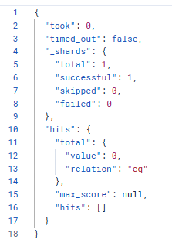

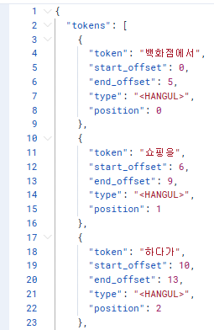
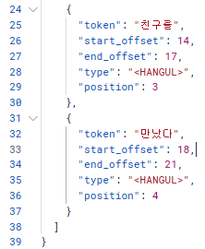
Boards 인덱스에 한글 문자열 Document 저장 및 조회
document 저장(한글)
document 검색
애널라이저가 standard 애널라이저에 맞게 토큰을 잘랐음에도. 한글 검색이 안나오는걸 확인할 수 있다.

Slide 4
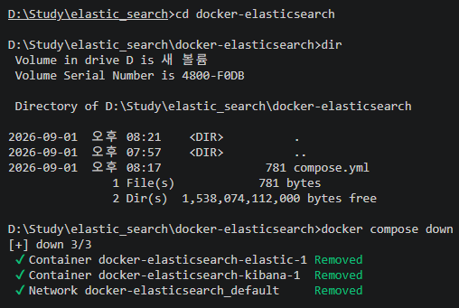
한글 토큰에 적합한 Nori Tokenizer Plugin 설치하기
1. compose.yml 이 존재하는 경로까지 이동
(docker compose 파일)
2. docker compose down 명령으로 실행중인 ElasticSearch 컨테이너
Kibana 컨테이너 닫기

Slide 5
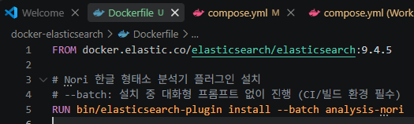
nori plugin을 포함한 ElasticSearch 설치 DockerFile 작성

Slide 6
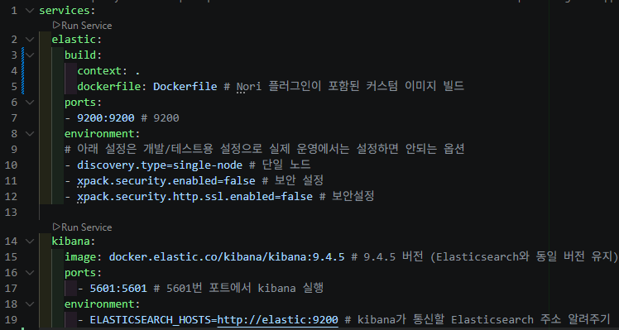
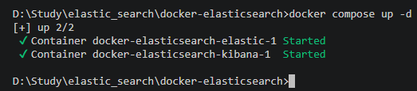
compose.yml 설정 변경
작성한 dockerFile 정보로 컨테이너를 생성을 위해 image: 옵션을 제거하고 build: 옵션으로 정보 수정
컨테이너 생성 ( docker compose up -d )

Slide 7
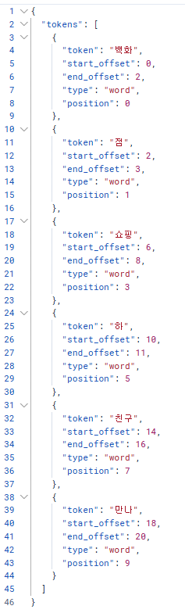
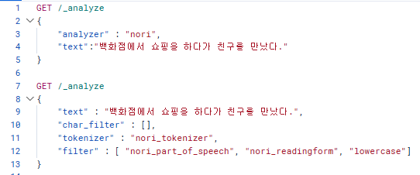
nori Analyzer 테스트
빨간색 박스와 초록색 박스는 동일한 결과를 나타낸다.
nori 애널라이저는
---
char_filter = []
tokenizer = "nori_tokenizer"
filter = ["nori_part_of_speech", "nori_readingform", "lowercase"]
---
로 구성 되어있다.

Slide 8
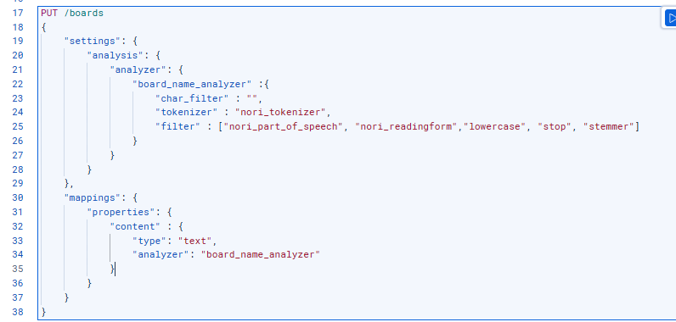
한글과 영어를 겸하여 index, mapping 작성
nori 애널라이저는 기본적으로 영어 또한 Token으로 잘 분리하기 때문에 특별히 추가해야할 껀 없다. (= 그냥 nori 애널라이저를 사용해라)
그러나 영어는 불용어(a, the, and) 나 단어의 원형(-ing, -ed 제거) 등을 고려한 검색이 필요한 경우가 있다.
떄문에, 검색하려는 정보의 특징을 잘 고려하여, "stop", "stemmer"를 filter에 적용하여 사용하는 경우가 실무적으로 많이 쓰인다.

Slide 9
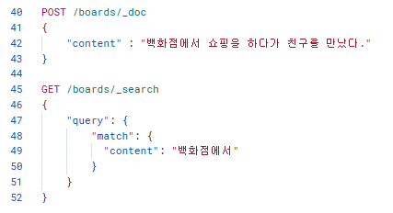
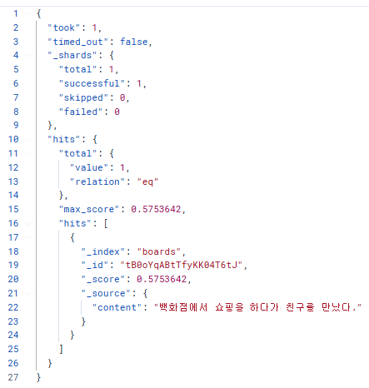
boards 인덱스에 대한 한글 검색

